Slide 1
第2章 概率基础 (3)
生 物 统 计 学
彭司华
2020年2月

Slide 2
泊松分布（Poisson Distribution）
若随机变量X的分布律为
其中λ>0为常数，则称X服从参数为λ的泊松分布，
记为X～ P（ λ）

Slide 3
泊松分布（Poisson Distribution）
即

Slide 4
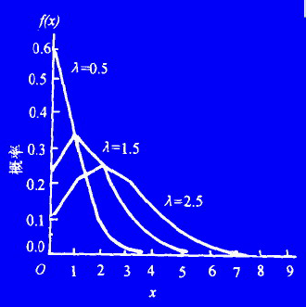
（1）当λ较小时，泊松分布是偏倚的，随λ增大，分布逐渐对称。
（2）当λ无限增大时，泊松分布逼近正态分布N(λ，λ)；当λ＝20时，泊松分布已和正态分布非常接近；当λ＝50时，除一种是离散型的和一种是连续型的之外，已无多大区别，一般n>6即可近似应用。
形状与特征

Slide 5
（3）数理统计证明，泊松分布是二项分布在一定条件下的极限分布。当n较大，p较小时，二项分布的概率可用泊松分布近似计算，实际应用中，一般当n≥10，p≤0.1和np≤5时，有下面的近似计算公式

Slide 6
例2.11 某养鱼场因操作不慎引起每篓鱼苗中死鱼数X服从平均数为0.75尾的泊松分布。求每篓内恰有0尾死亡，最多2尾死亡的概率。
解：由题意已知λ =0.75，得
故

Slide 7
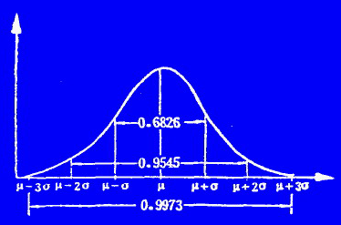
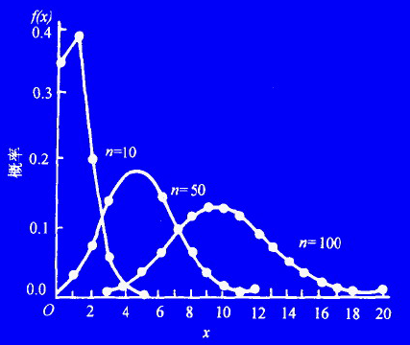
当n≥30，p＞0.1，并且np、nq≥5时
当n>6 ,λ→∞时,趋于N(λ,λ)
当n≥10，p≤0.1和np≤5时

Slide 8
(卡方)分布
设随机变量X₁，X₂，…，X_{n}相互独立，
且X_{i} ~ N（0，1），（i=1,2,…, n），则称
随机变量
服从自由度为n的 分布，记为

Slide 9
(卡方)分布
分布的概率密度函数为：

Slide 10
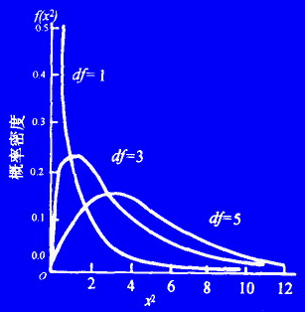
（1）以x轴为渐近线，为单峰右偏斜曲线，其形状依赖于自由度n，随着n的增大，曲线逐渐趋于对称。当df＞30时， 分布已接近正态分布。
（2）μ = n
σ² =2n
（3）为计算方便，对不同自由度、不同α值（0＜α＜1），按
计算结果列于附表5，供查阅

Slide 11
t分布
设随机变量X ~ N（0，1）， ，且X与Y相互独立，则称随机变量
服从自由度为n的t分布，记为T~t（n）
t（n）的概率密度函数为

Slide 12
t分布

Slide 13
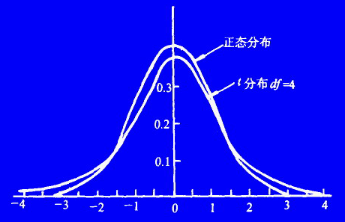
（1）t分布曲线是左右对称的，围绕平均数μ_{t}＝0向两侧递降。
（2）t分布受自由度df＝n-1的制约，每个自由度都有一条t分布曲线。
（3）t（n）与N（0，1）的密度曲线形状相似，曲线中部是t（n）低于N（0，1），而两尾是t（n）高于N（0，1）。t（n）曲线的形状由自由度n决定，随着n的增大，t（n）与N（0，1）的差别越来越小。当n→∞时，t（n）分布趋近于正态分布。n≥30，t（n）与N（0，1）就基本重合。

Slide 14
F分布
设， ，且X、Y相互独立，
则称随机变量
服从自由度为（n₁，n₂）的F分布，
记为F ~ F（n₁，n₂）
F（n₁，n₂）的概率密度函数为

Slide 16
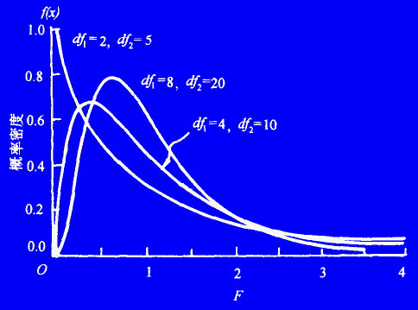
(1)F分布的平均数μ_{F}＝1，F的取值区间为[0， ∞)；
(2)F分布曲线的形状仅决定df₁，df₂ （ n₁，n₂ ） 。在df₁ ＝l或2时、F分布曲线呈严重倾斜的反向J型，当df₂ ≥3时转为左偏曲线

Slide 17
样本平均数与方差及其有关统计量的分布
① 设X ~ N（μ，σ²），（X₁，X₂，…，X_{n}）是来自总体X的样本， 为样本平均数，则：
为总体的标准误 ，记为 ， 即

Slide 18
样本均值的分布
② 设X ~ N（μ，σ²），（X₁，X₂，…，Xn） 是来自总体X的样本， 为样本平均数，S²为样本方差，则
常称 为样本的标准误，记为

Slide 19
③ 设X ~ N（μ₁， ），Y ~ N（μ₂， σ2² ），X，Y相互独立；（X₁，X₂，…， ），（Y₁,Y₂,…， ）
是分别来自总体X、Y的样本，其平均数分别为
， 则
通常称 为总体的差数标准误，记为 ，
即

Slide 20
④设X ~ N（μ₁， ），Y ~ N（μ₂， ），X，Y相
互独立；（X₁，X₂，…， ），（Y₁,Y₂,…， ）
是分别来自总体X、Y的样本，其平均数分别
为 ，方差分别为 ，则

Slide 21
为样本的差数标准误，记为 即

Slide 22
⑤

Slide 23
⑥设X ~ N（μ，σ²），（X₁，X₂，…，
X_{n}）是来自总体X的样本，则

Slide 24
⑦设X ~ N（μ，σ²），（X₁，
X₂，…，X_{n}）是来自总体X的样本，
其平均数为，方差为s²，则

